Slide 1


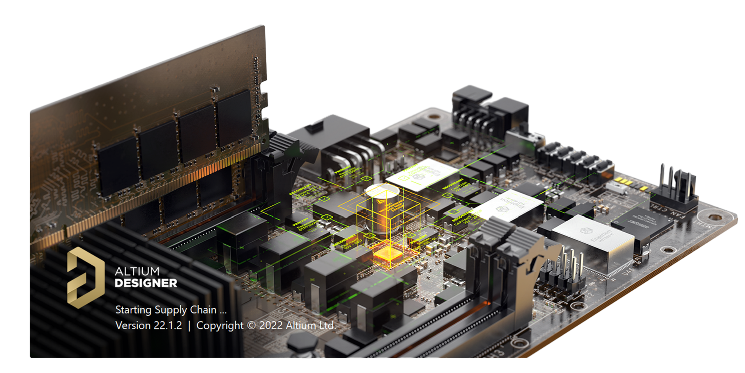

IST智能实验室
硬件考核培训
ISTLAB ISTLAB ISTLAB ISTLAB
考核二多谐振荡流水灯
CULTIVATE
DESIGN FROM

Slide 2

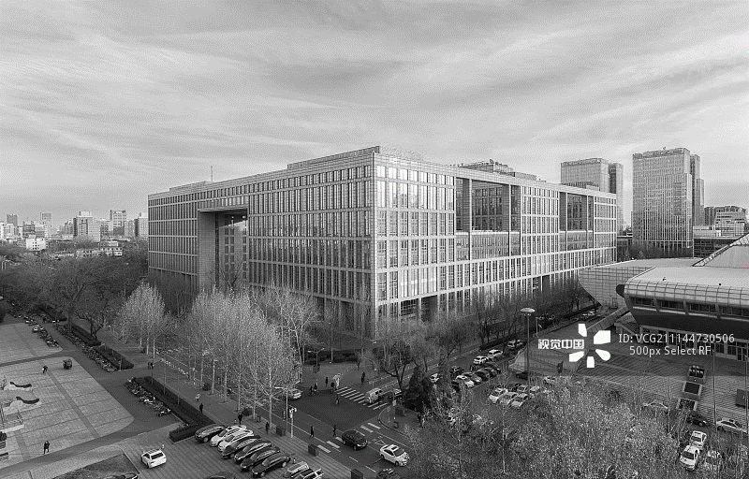

CONTENTS
IST智能实验室硬件考核培训
0
0
1
0
0
2
基本元器件
基本电路
ISTLAB ISTLAB ISTLAB ISTLAB
0
0
3
0
0
4
手工板制作
考核内容

Slide 3
ISTLAB ISTLAB ISTLAB ISTLAB ISTLAB ISTLAB ISTLAB
components
1
0
基本元器件
ISTLAB ISTLAB ISTLAB ISTLAB
IST智能实验室硬件考核培训

Slide 4
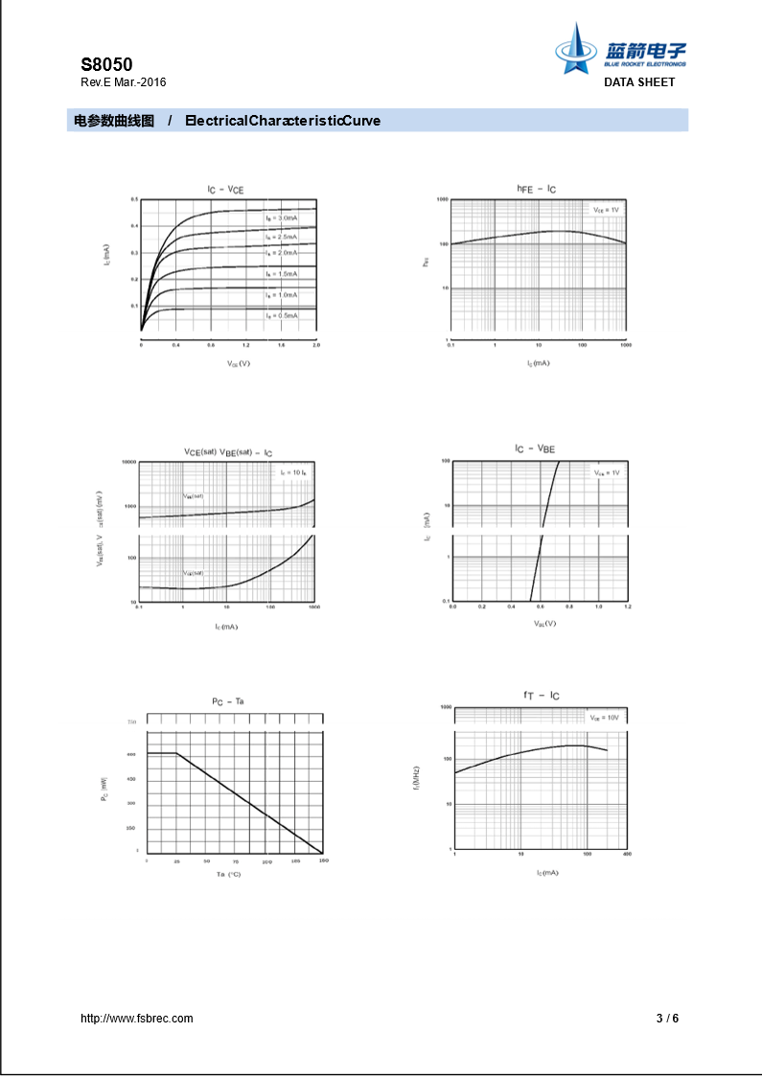

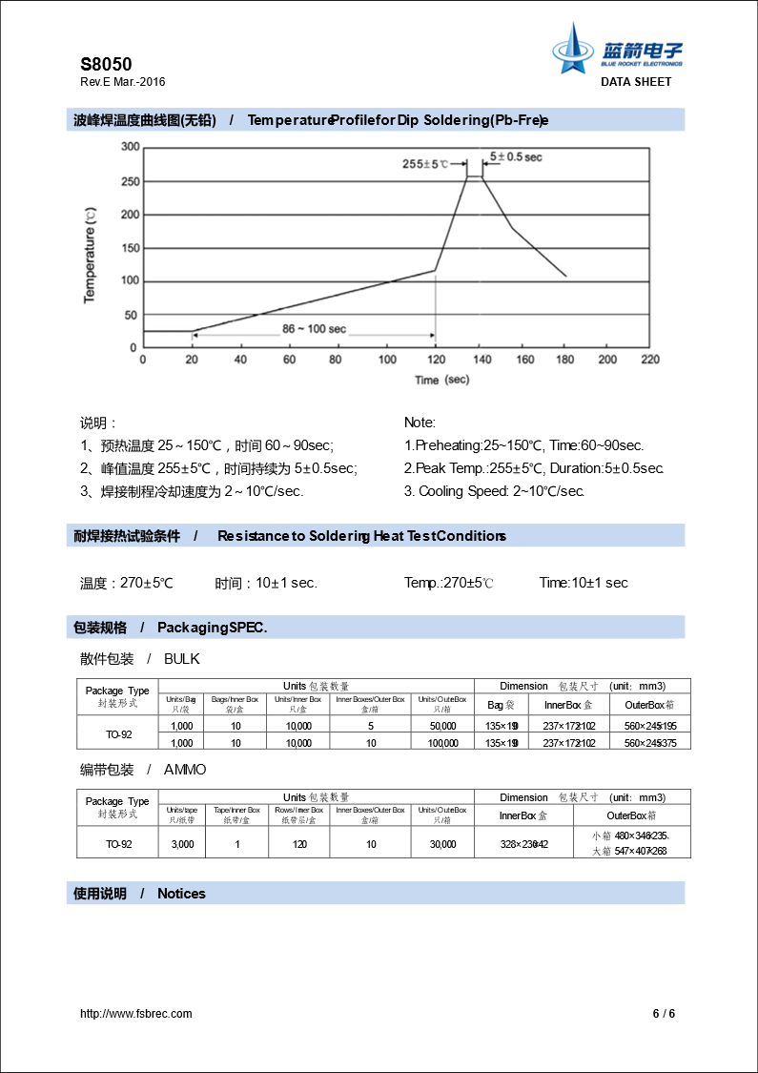
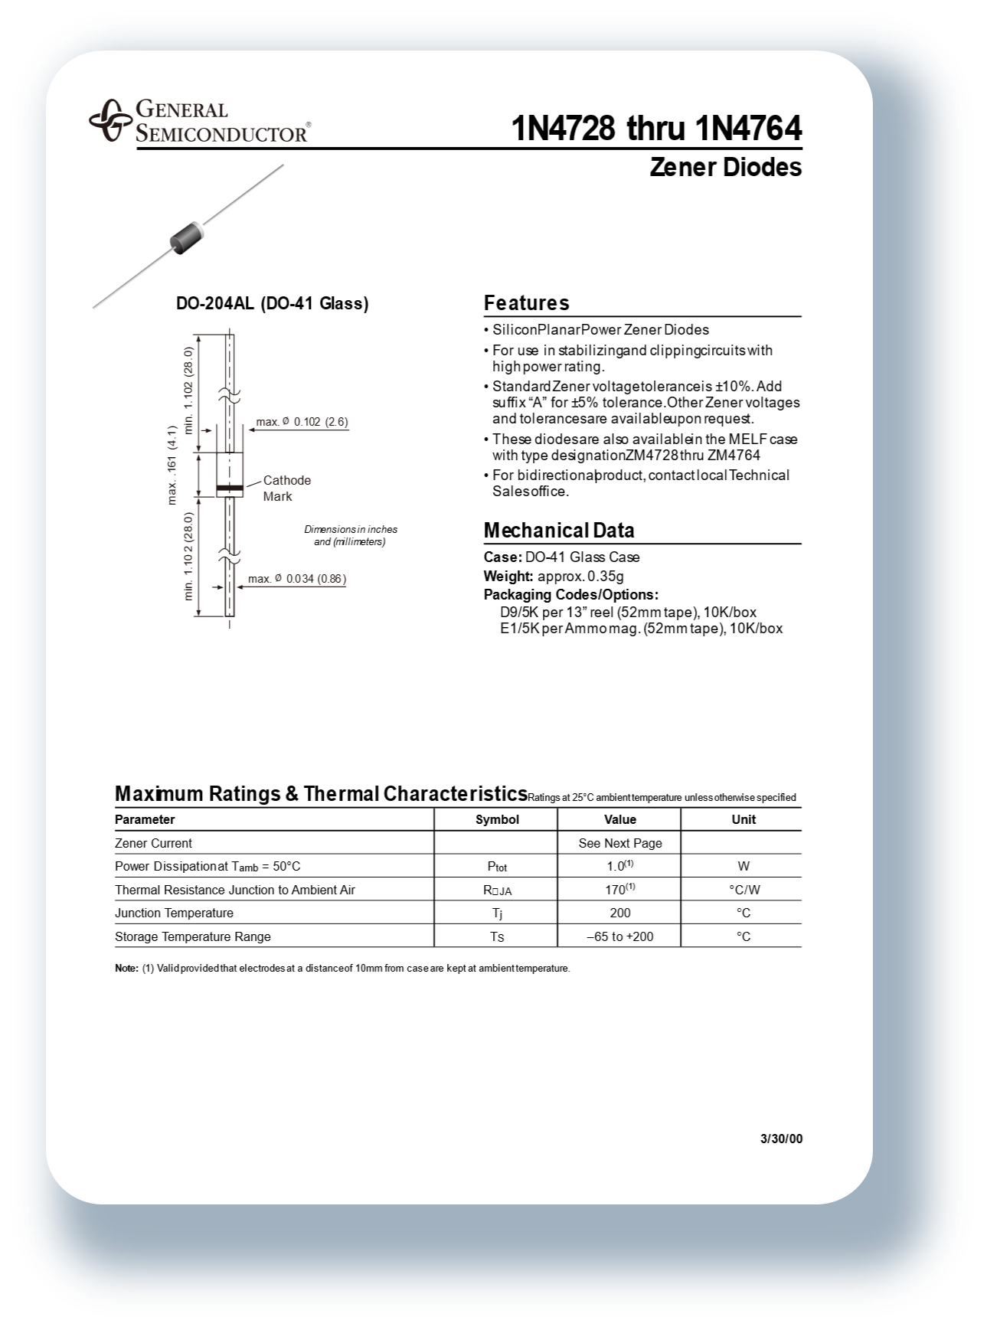
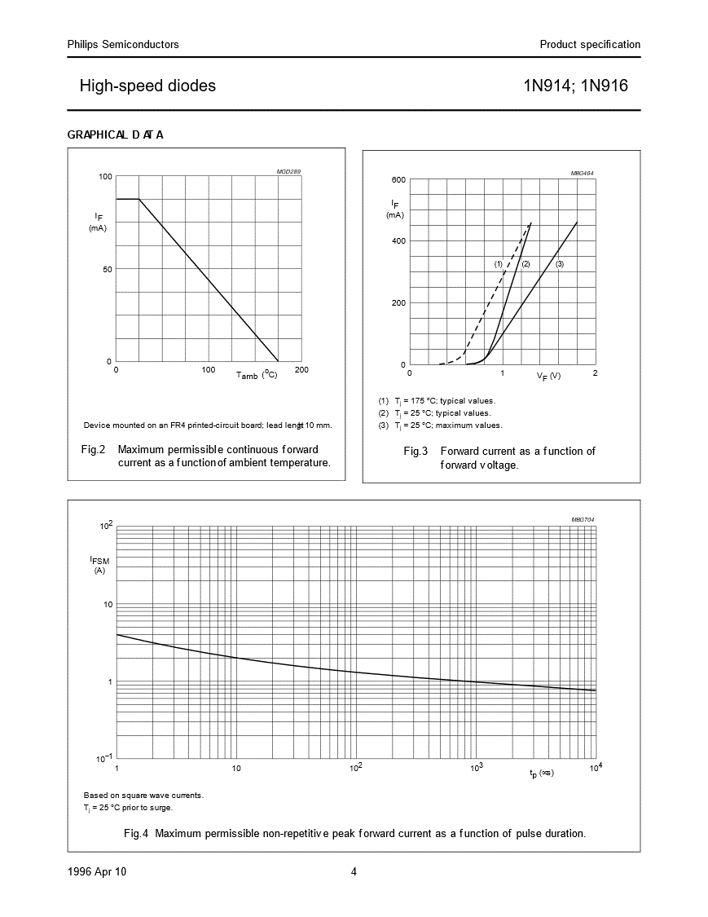
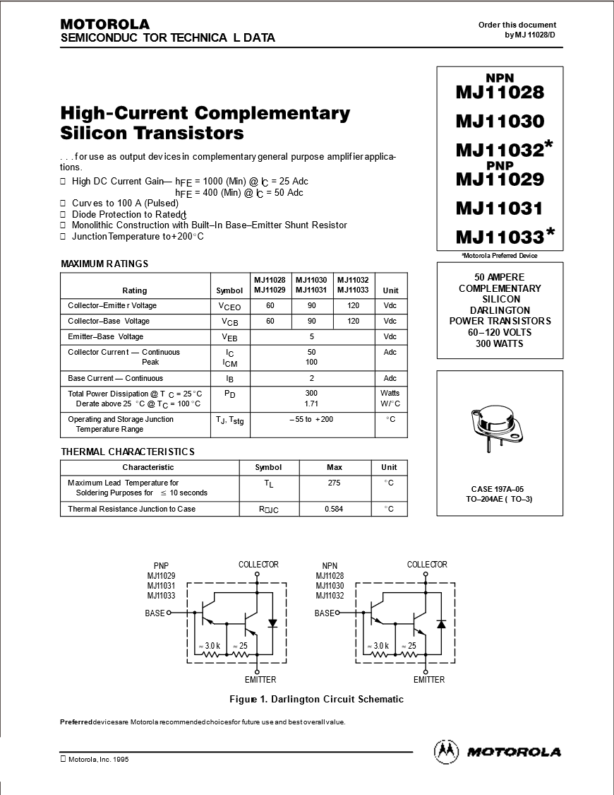
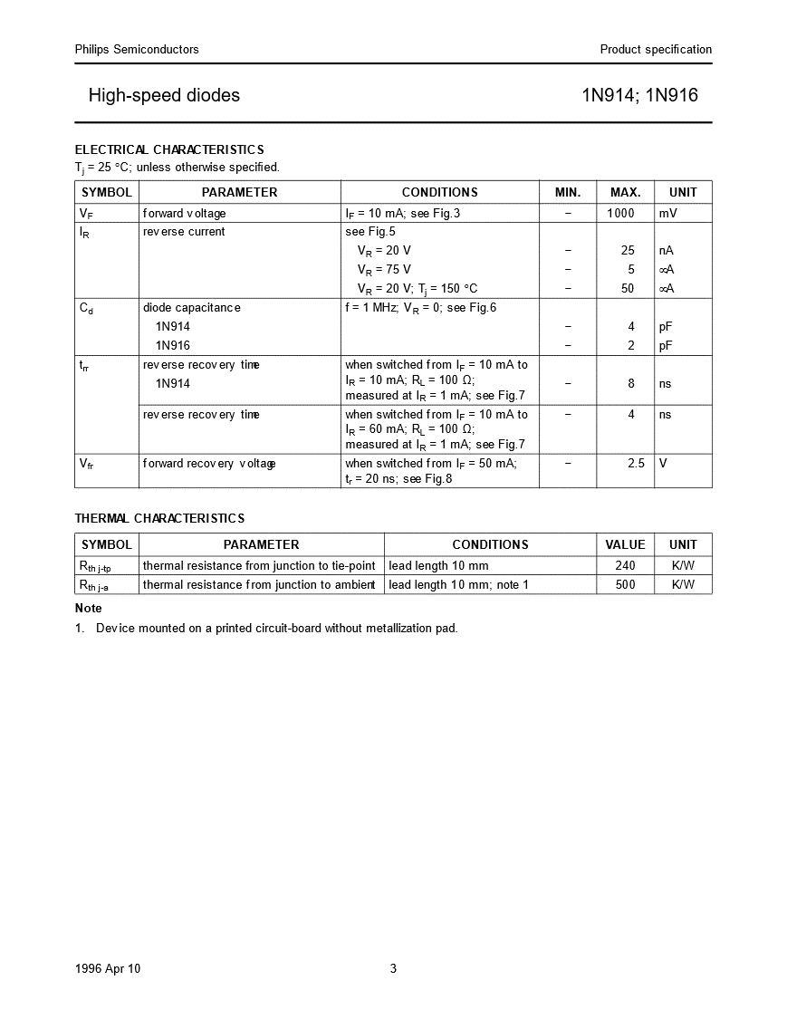
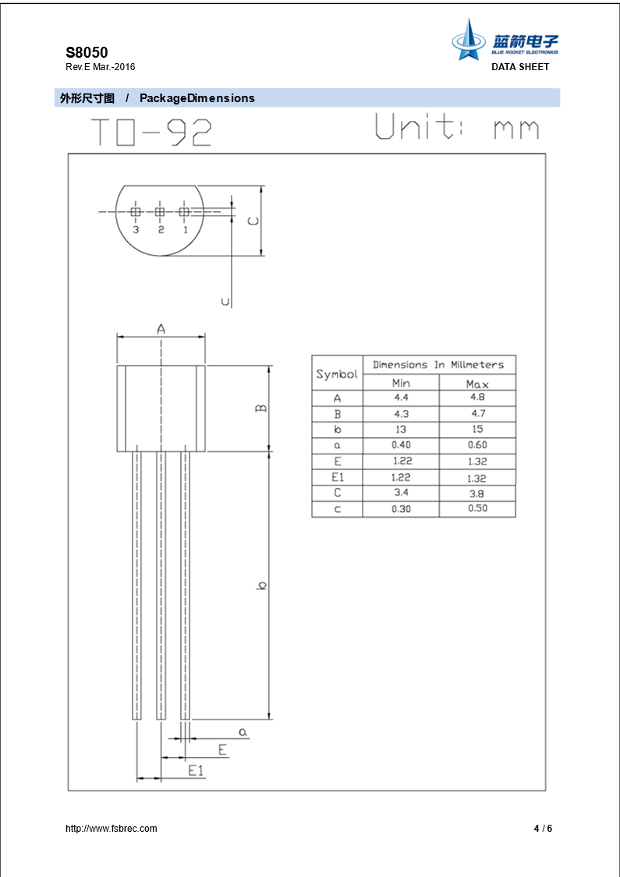
前言
数据手册 NOTEBOOK
手册^{①} ，是收录一般资料或专业知识的工具书，是一种便于浏览、翻检的记事的小册子，是介绍一般性的或某种专业知识的简明摘要书。
数据手册则特指与电气类相关的元器件使用参考，包括综述、数据、结构图等，帮助我们较快认识手中陌生的元器件。
ALLDATASHEETCN.COM.
①资料.汉典[引用日期2022-02-05].
②General Semiconductor.

Slide 5

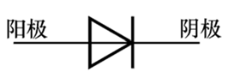
二极管 DIODE
数据手册 NOTEBOOK

Slide 6

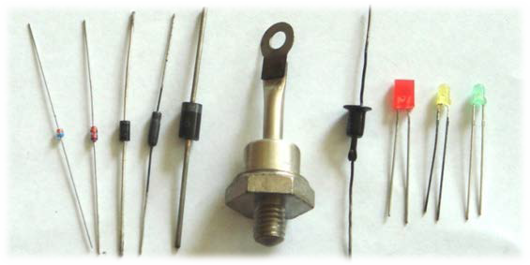







二极管 DIODE
小功率 二极管
大功率 二极管
稳压 二极管
发光 二极管

Slide 7


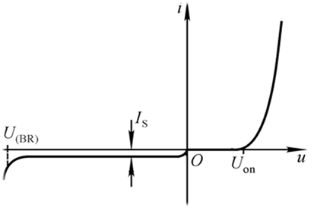





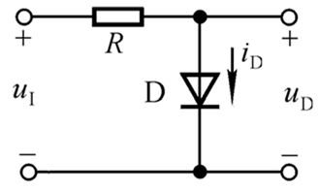


二极管的伏安特性
二极管的电流与其端电压的关系称为伏安特性。
i = f (u)
/mA
逐点测出
击穿电压
开启电压
/μA
反向饱和电流

Slide 8



单向导电性
u
正向特性为指数曲线
i = I (e
U
T
−1)
S
几乎是反向特性 为横轴的平行线
u
若正向电压u >> U ，则
i ≈ I e
U
T
T S
若反向电压u >> U_{T}，则i ≈ −I_{S}

Slide 9
电阻元件
1、定义
电阻元件是从实际电阻器中抽象出来，常简称为电阻。是反映电能消耗的电路元件，用字母R表示。
通常“电阻”一词以及大写字母 R 既表示电阻元件，也表示该元件的参数。
i
R
电阻元件的图形符号是一个矩形框，文字符号是大写字母 R 。
+ u －
电阻元件

Slide 10
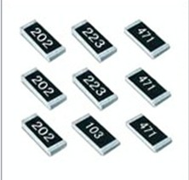
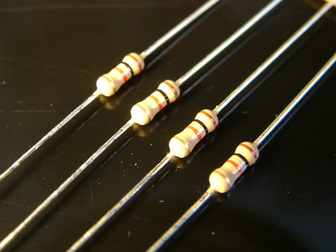
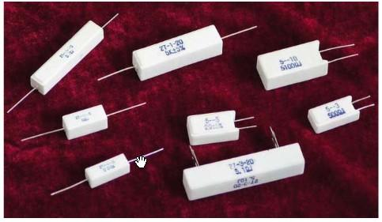
贴片电阻
色环直插电阻
水泥电阻

Slide 11
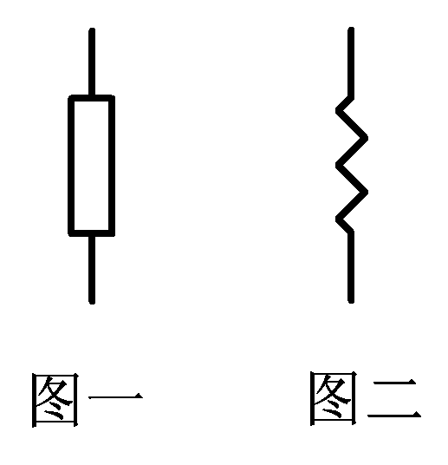
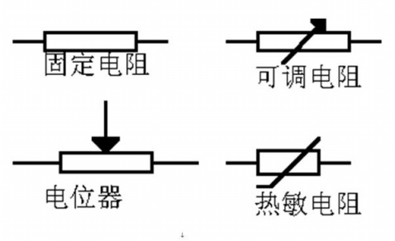

Slide 12
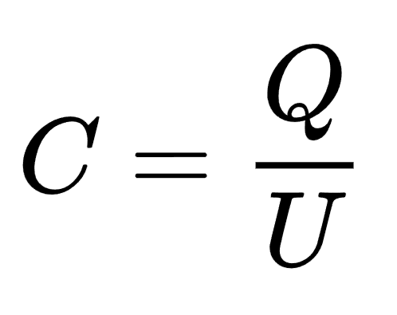
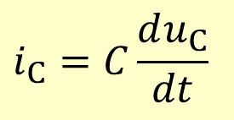
2.1.1 电容元件
电容的电路符号如图所示。
在关联参考方向下，电容的伏安特性为
正比于电压变化率
$$i_{C}=C\frac{du_{C}}{dt}$$
电容元件的伏安关系是一个微分关系
电容是动态元件
当电容两端的电压保持不变，则通过它的电流为零
对直流电压而言，电容相当于开路，因此电容具有隔断直流的作用。

Slide 13
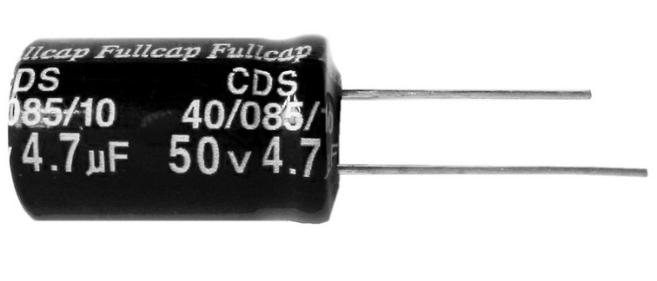
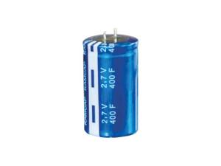
电容的读数与极性
电解电容
短脚的为负极
有负号标识的为负极
长脚的为正极
容量大小
耐压值
4.7uF
50V的耐压值

Slide 14
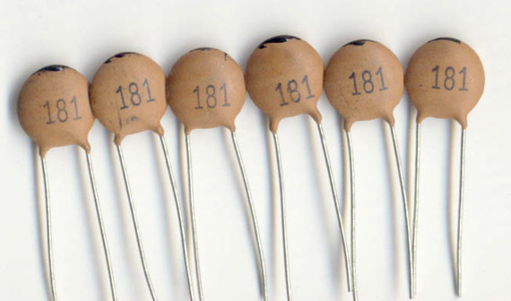
电容的读数与极性
瓷片电容
瓷片电容一般是没有极性的
乘数10^1
数值18
瓷片电容的容值单位为pF
容值为18*10^1=180pF
如果只有两个数，比如只标了22，那这个电容的容值就是22pF

Slide 15





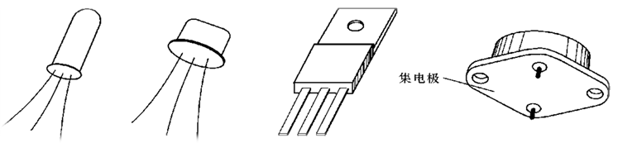






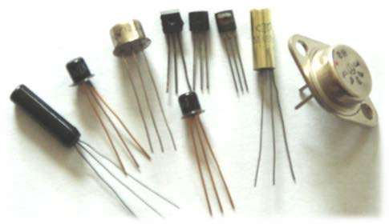
晶体管的外形
三极管 Transistor
为什么有孔？
大功率管
小功率管
中功率管

Slide 16

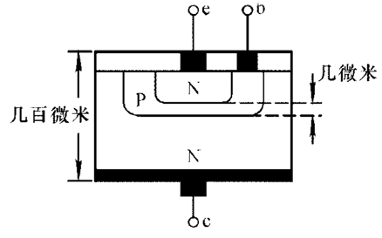

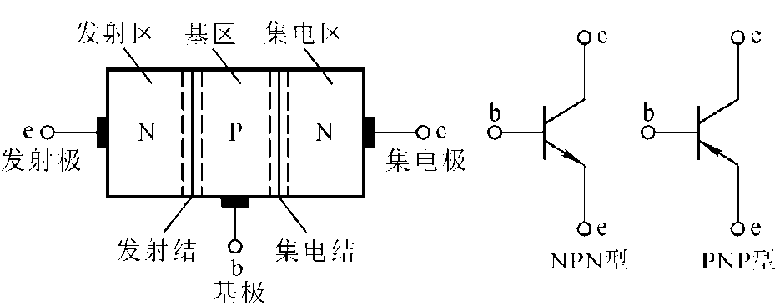






晶体管的结构及符号
多子浓度高
多子浓度很 低，且很薄
面积大
晶体管有三个极、三个区、两个PN结。

Slide 17
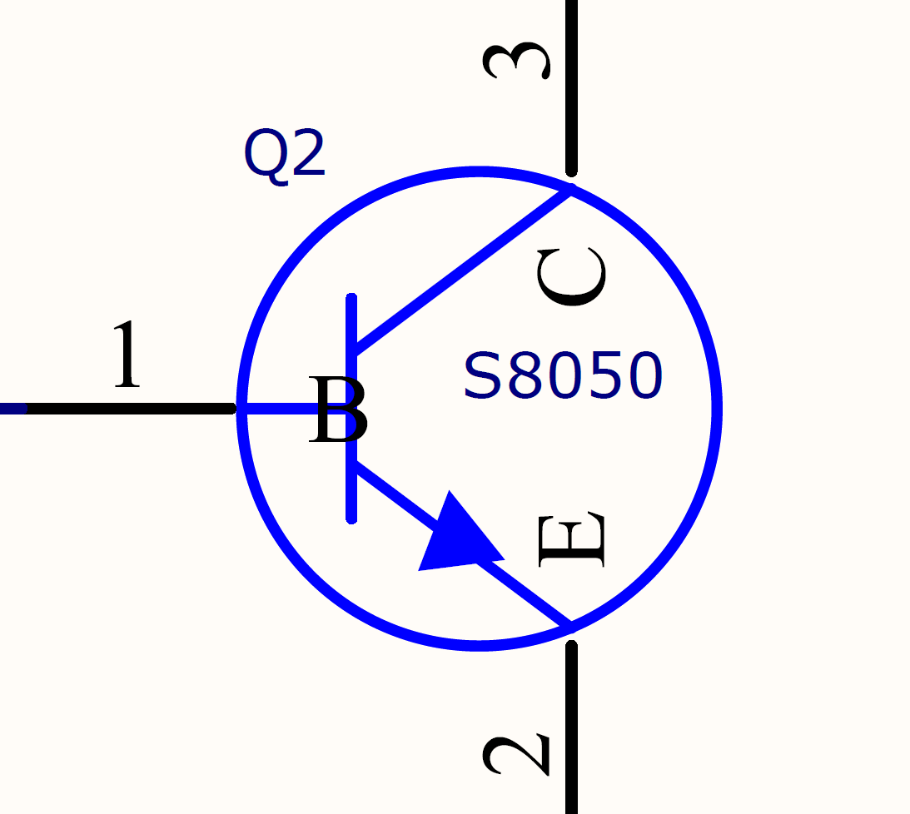

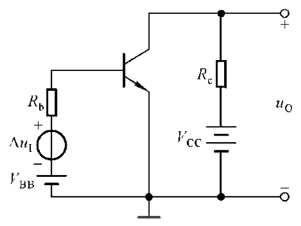
晶体管放大的外部条件
⎧u > U_{o}（_{n} 发射结正偏）
放大的条件
⎨
BE
⎩u_{CB} ≥ 0，即u_{CE} ≥ u_{BE}(集电结反偏）
V_{BB}：保证发射结正向偏置
R_{b}：限制基极电流
V_{CC}：保证集电结反向偏置
R_{c}：将集电极电流的变化转换成电压的变化

Slide 18

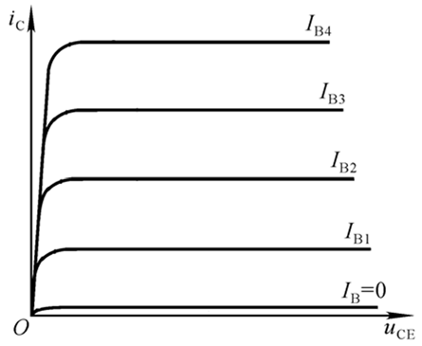



输出特性
i_{C} = f (u_{CE} ) _{I}
B
对应于一个I_{B}就有一条i_{C}随u_{CE}变化的曲线。
饱和区
为什么u_{CE}较小时i_{C}随u_{CE}变 化很大？为什么进入放大状
态曲线几乎是横轴的平行线？
Δi
Δi
C
B
_{β =} Δi_{C}
放大区
Δi
U _{CE} =常量
B
截止区

Slide 19

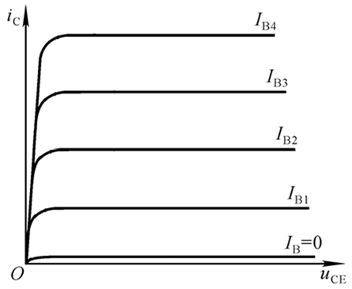

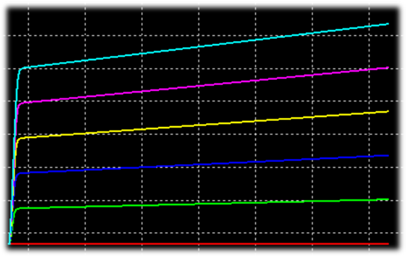
输出特性
β是常数吗？什么是理想晶体管？什么情况下β = β ?

Slide 20

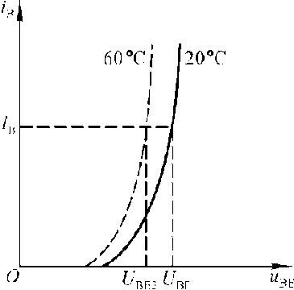
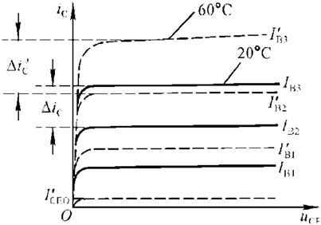
温度对晶体管特性的影响
T (℃) ↑→ I_{CEO} ↑
→ β ↑
→ u_{BE}不变时i_{B} ↑，即i_{B}不变时u_{BE} ↓

Slide 21
ISTLAB ISTLAB ISTLAB ISTLAB ISTLAB ISTLAB ISTLAB
Electrical circuit
2
0
基本电路
IST智能实验室硬件考核培训

Slide 22
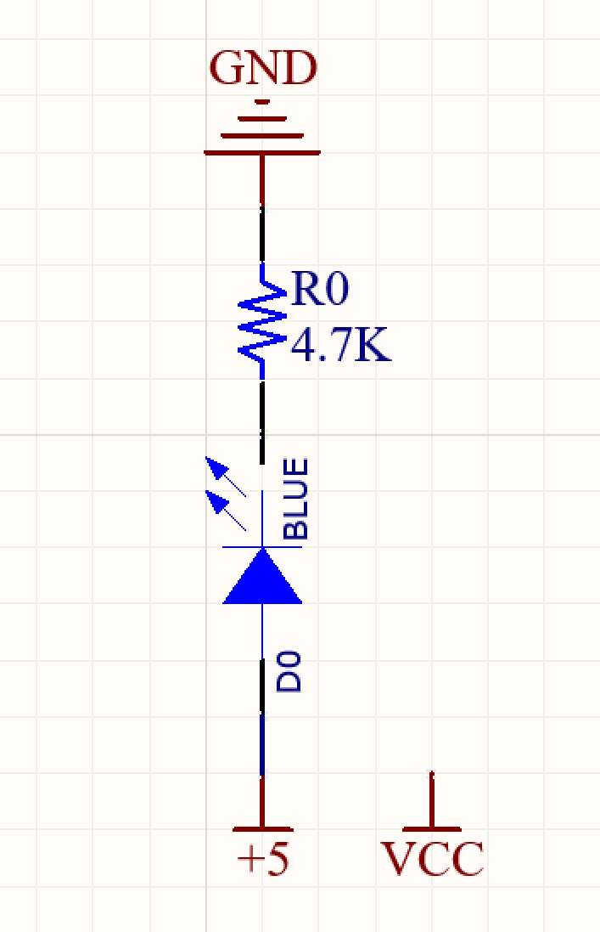
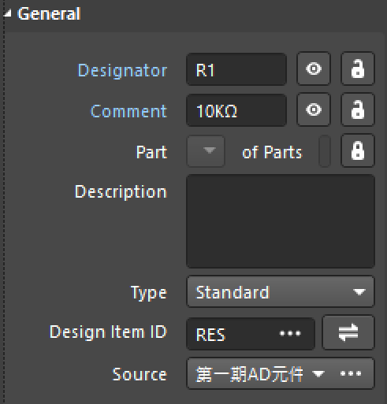
ISTLAB ISTLAB ISTLAB ISTLAB ISTLAB ISTLAB ISTLAB
电路基本标识
VCC：
C=circuit 表示电路的意思, 即接入电路的电压；
VDD：
D=device 表示器件的意思, 即器件内部的工作电压；
VSS：
S=series 表示公共连接的意思，通常指电路公共接地端电压；
GND：电路零势能参考点。

Slide 23
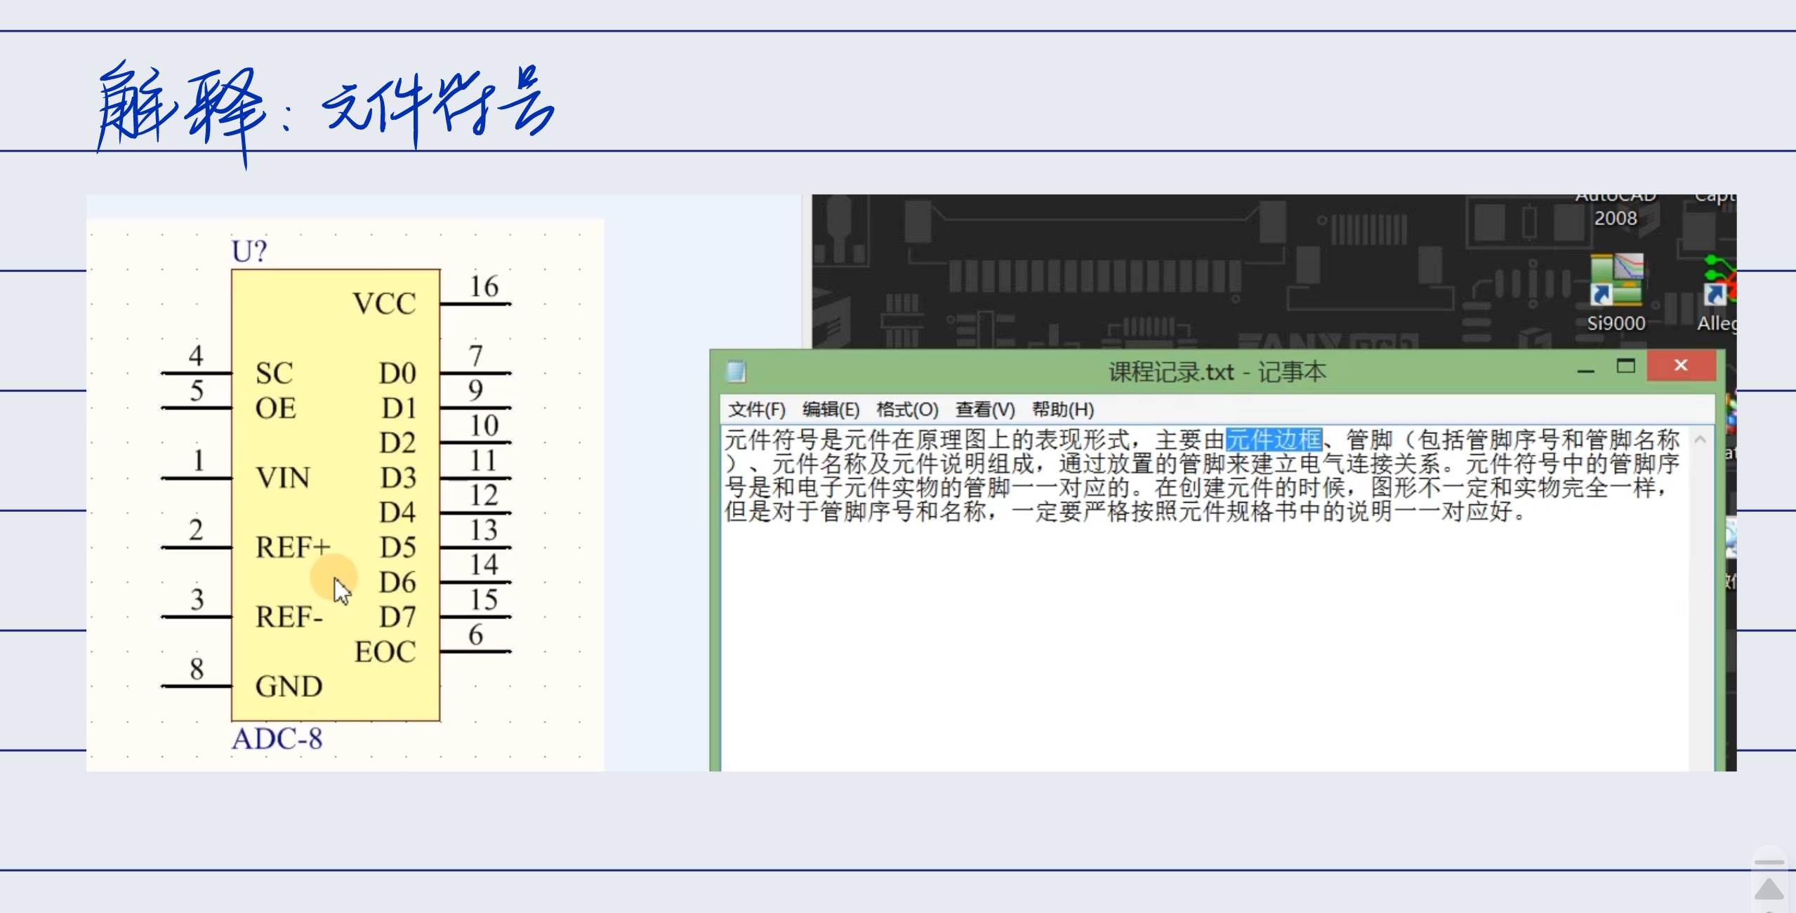
ISTLAB ISTLAB ISTLAB ISTLAB ISTLAB ISTLAB ISTLAB

Slide 24
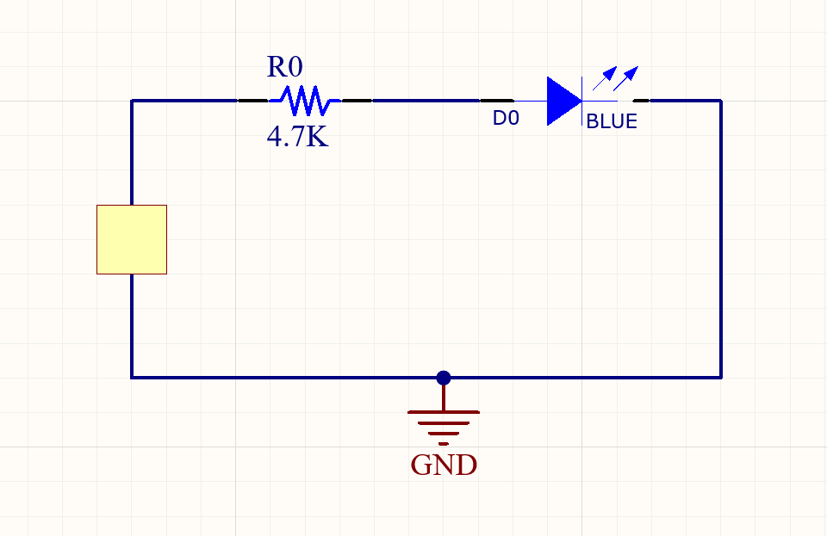
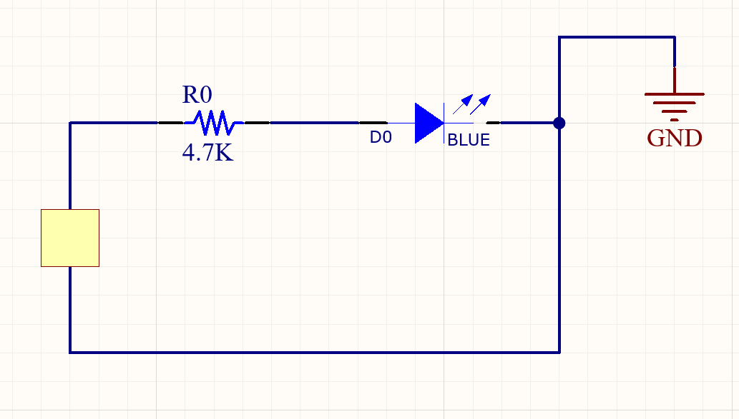
ISTLAB ISTLAB ISTLAB ISTLAB ISTLAB ISTLAB ISTLAB
电路的GND
我们知道GND是电路零势能参考点。
那么对比一下左俩电路图，思考GND那条线路有没有电流。

Slide 25
ISTLAB ISTLAB ISTLAB ISTLAB ISTLAB ISTLAB ISTLAB
家庭用电的GND
零线
220V
380V
380V
380V

Slide 26
ISTLAB ISTLAB ISTLAB ISTLAB ISTLAB ISTLAB ISTLAB
Altium Designer
3
0
手工板制作
IST智能实验室硬件考核培训

Slide 27
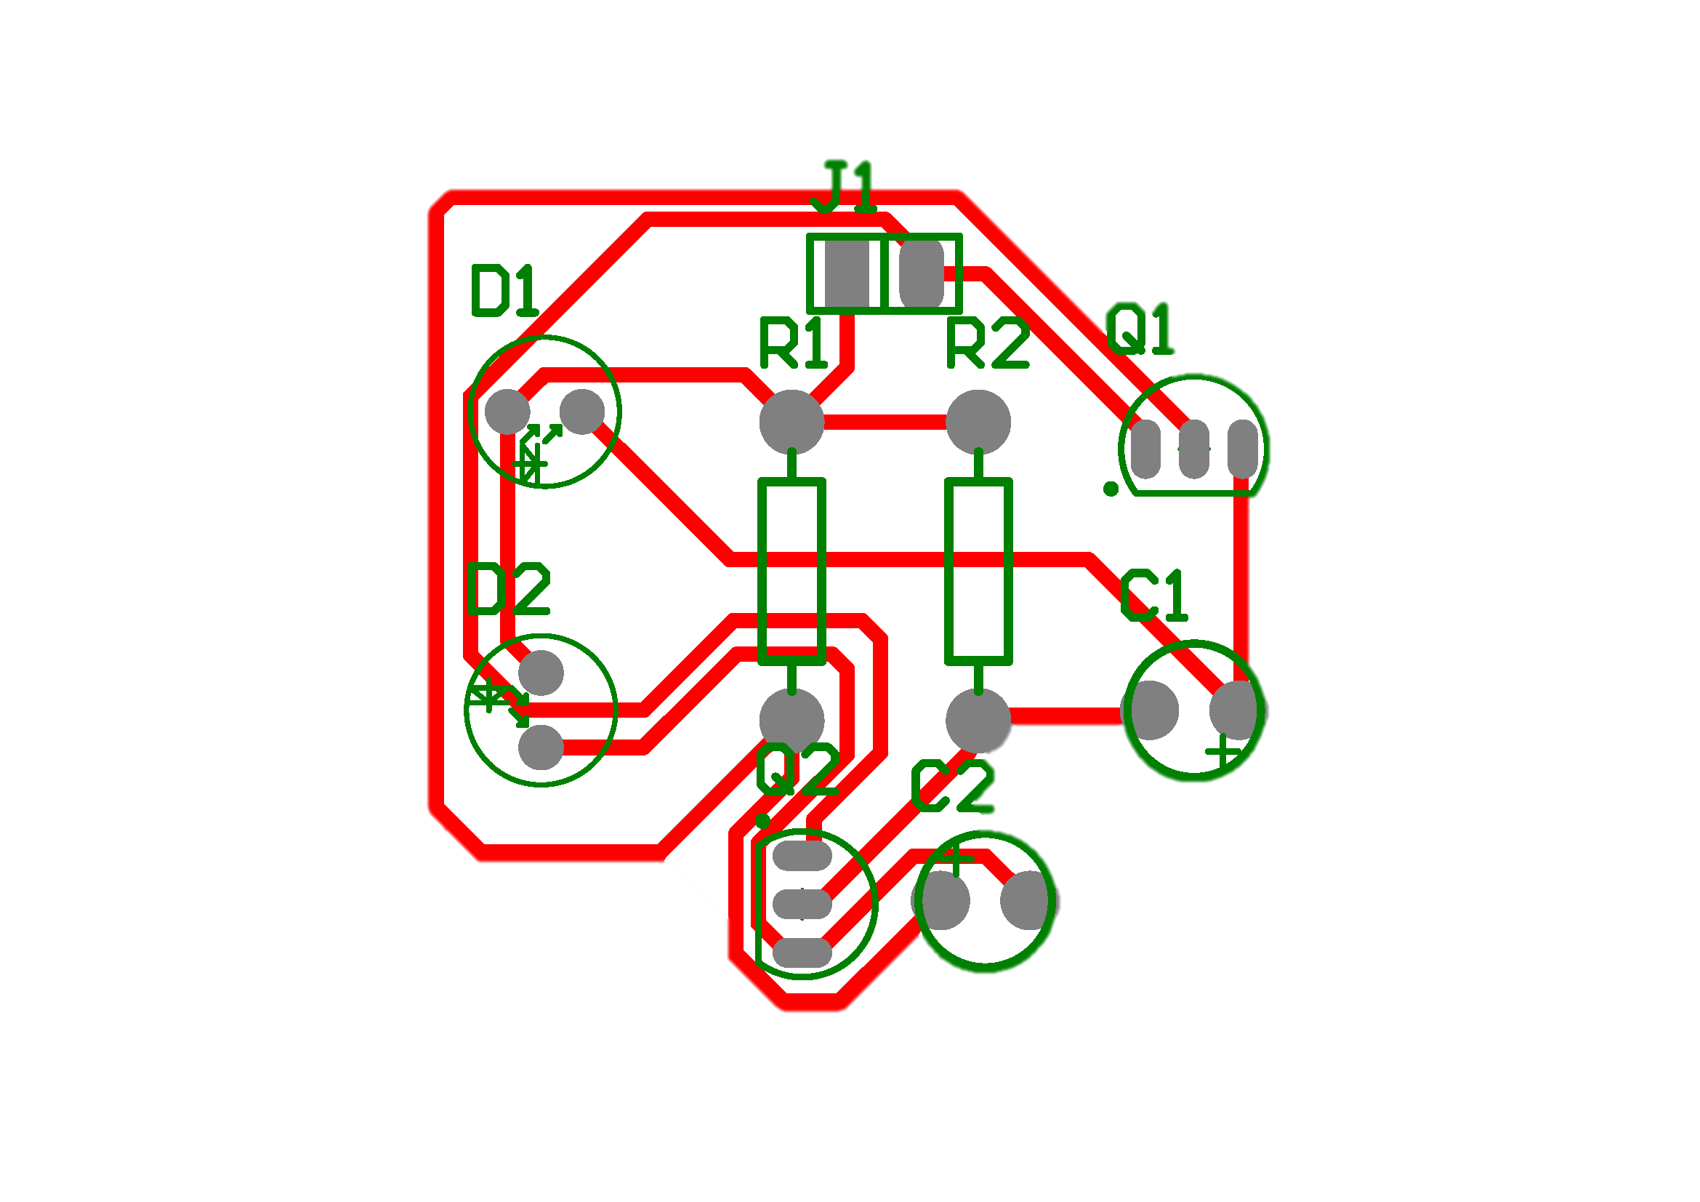
设计流程
制板
生产文件
PCB Printed Circuit Board
原理图 Schematics
由原理图库构成
由PCB库构成
包含 PRJ 、BOM、CAM、ASM
PCB转印→腐蚀→加工
原理图库可以解释成多种电路符号组成的图库。
电路原理图（Schematics）就是一种电路符号彼此连接，以反映各元器件的电气连接情况的图纸。
一个原理图对应一块电路板。
PCB库是由元器件封装构成，同时封装也可以包含3D模型。
PCB由原理图生成与实际大小相匹配元器件和电气连接，在PCB上画出电路板的实际走线。
简单线路PCB可以用手工制版板，也可以直接将PCB文件交给制板商印刷。
手工制板常见有两种方法，一种是热转印，另外一种是感光法印制，原理都是保留覆铜板上我们需要的线路。

Slide 28
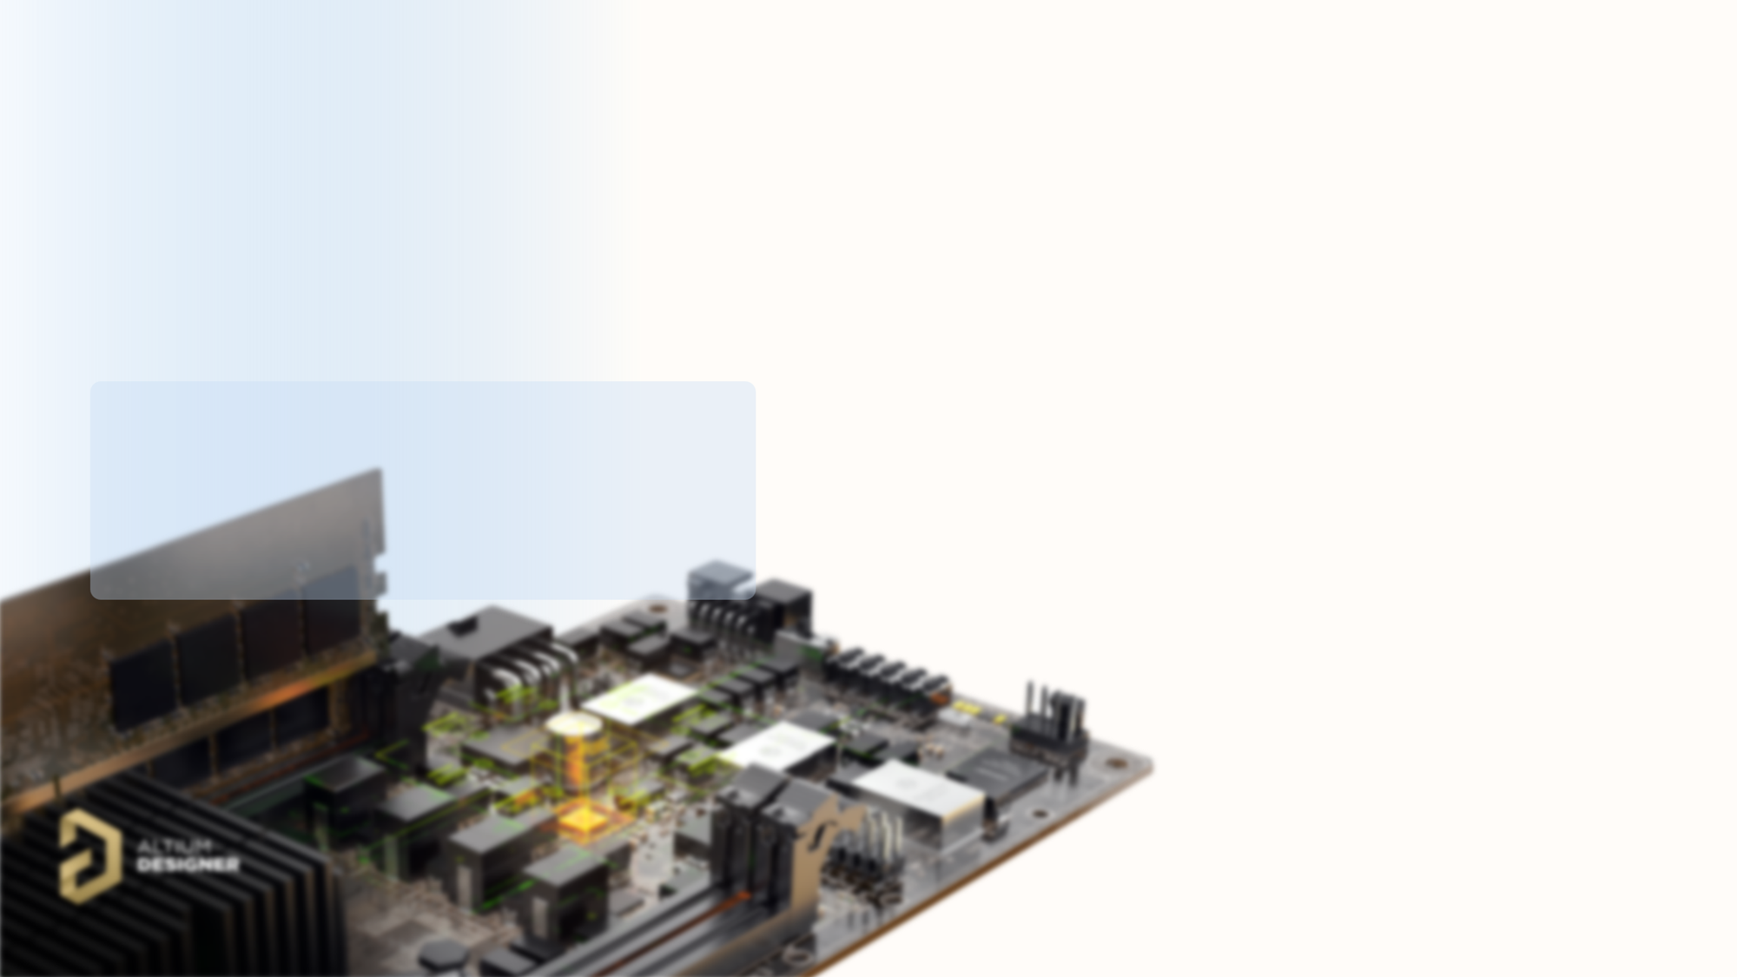
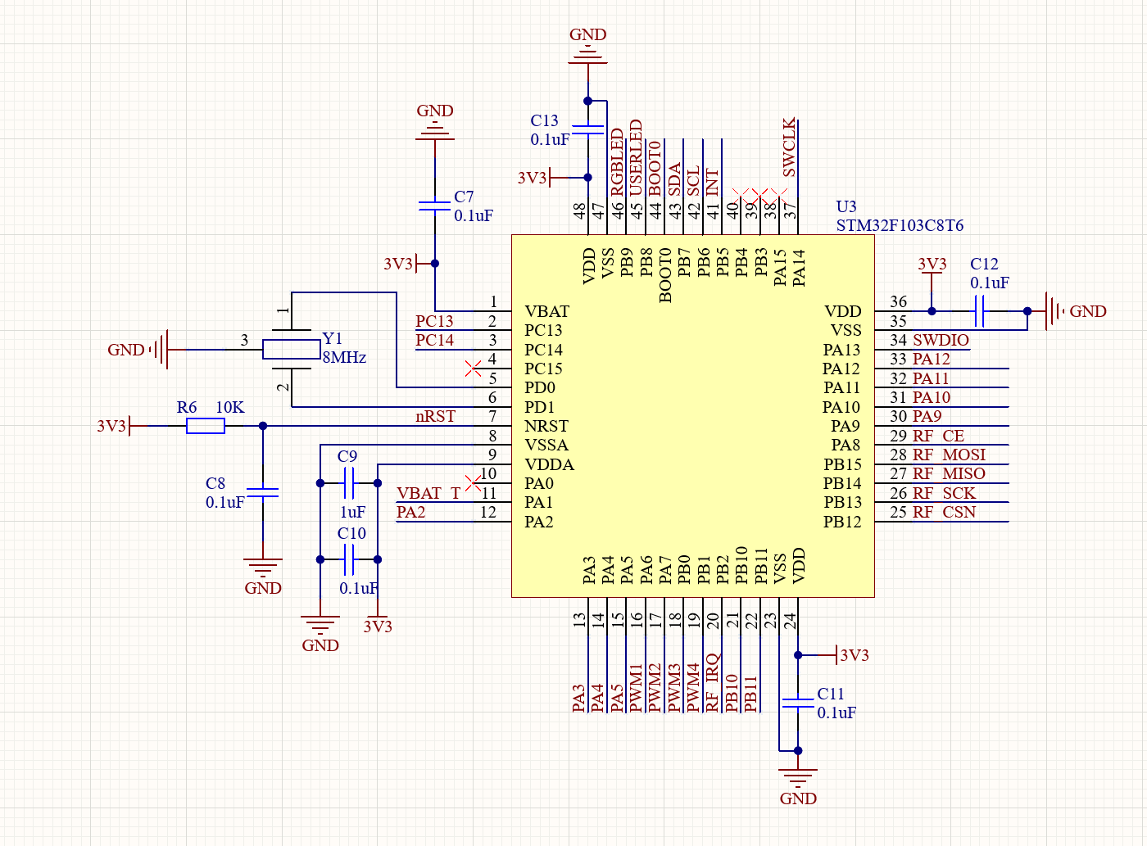
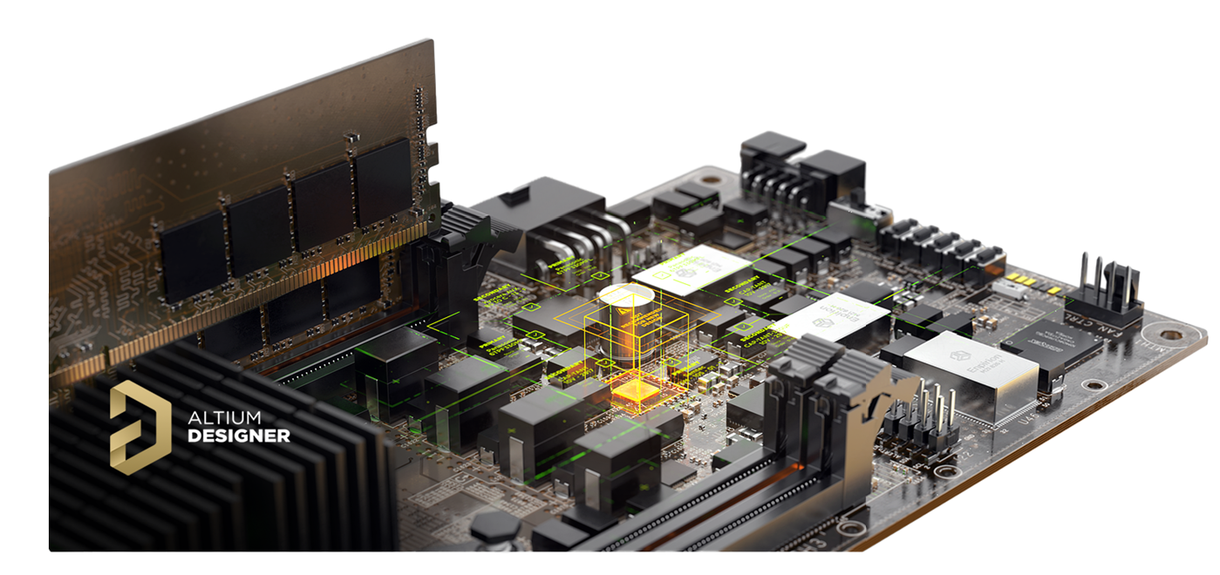
从原理图开始
原理图库可以解释成多种电路符号组成的图库。
电路原理图（Schematics）就是一种电路符号彼此连接，以反映各元器件的电气连接情况的图纸。

Slide 29
热转印过程
打印PCB
把纸张敷铜板上
→ → → →
用180-200℃加热
去除转印纸
检查线路完整
腐蚀、打孔、焊接元器件
完成

Slide 30
ISTLAB ISTLAB ISTLAB ISTLAB ISTLAB ISTLAB ISTLAB
Topic assess
4
0
考核内容
IST智能实验室硬件考核培训

Slide 31
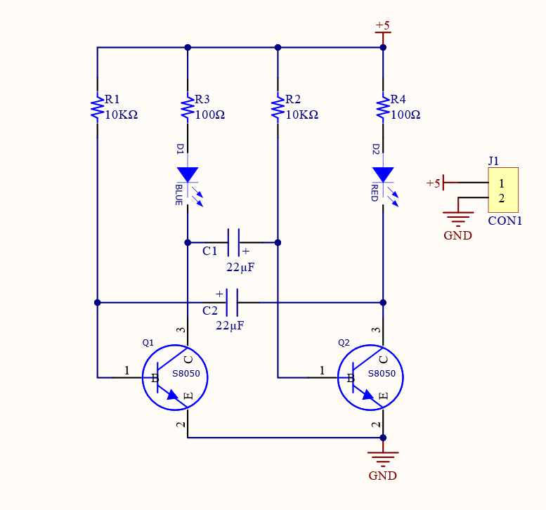


ISTLAB ISTLAB ISTLAB ISTLAB ISTLAB ISTLAB ISTLAB
ISTLAB ISTLAB ISTLAB ISTLAB
考核内容与要求
掌握Altium Designer 或立创 EDA 软件的使用与制板流程
根据该图示画出原理图、PCB 并完成电路板的焊接且能实现多谐振荡流水灯功能
加分项：能解释题目所给的电路图的原理与各元器件作用
布线整齐、布局美观，建议线宽20mil(0.508mm)
验收截止时间：2022年3月31日 21:00
实验室提供该题所包含的元器件和单面覆铜板(5×5cm)
保留工程文件在来验收前以附件形式发送到邮箱wrm244@outlook.com
ISTLAB ISTLAB ISTLAB

Slide 32
ISTLAB ISTLAB ISTLAB ISTLAB ISTLAB ISTLAB ISTLAB
附页 题目元器件BOM表
Comment | Designator | Footprint | LibRef | Quantity
22µF | C1, C2 | CAP_1 | CAP+ | 2
LED | D1, D2 | LED_5MM | LED | 2
CON1 | J1 | sip-2 | CON2 | 1
S8050 | Q1, Q2 | TO-92 | S8050 | 2
10KΩ | R1, R2 | AXIAL0.4 | RES | 2
100Ω | R3, R4 | AXIAL0.4 | RES | 2
ISTLAB ISTLAB ISTLAB ISTLAB ISTLAB ISTLAB ISTLAB

Slide 33
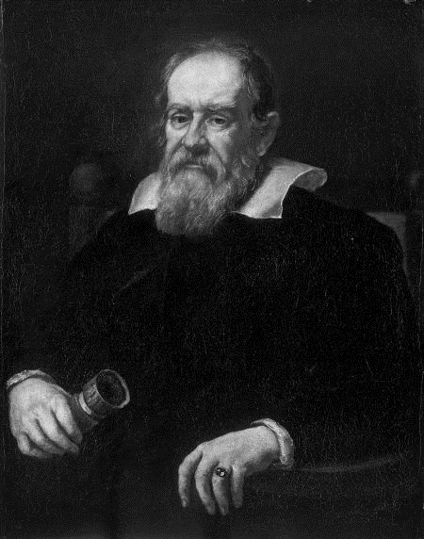
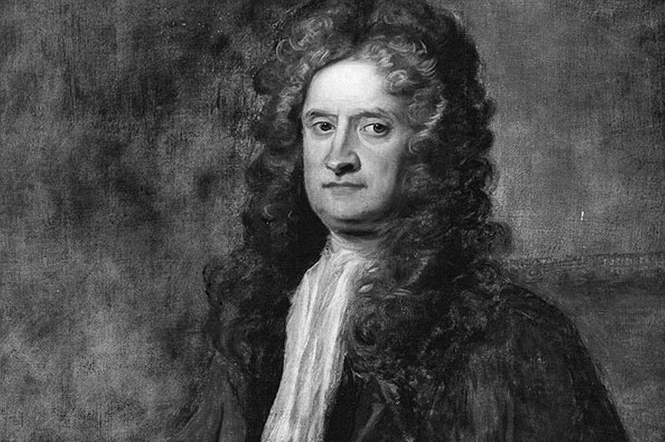
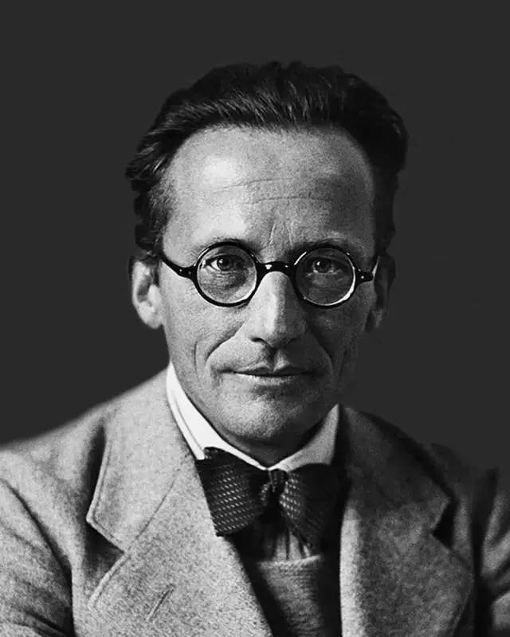
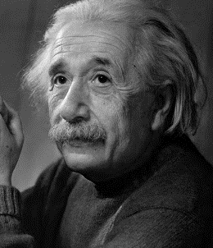

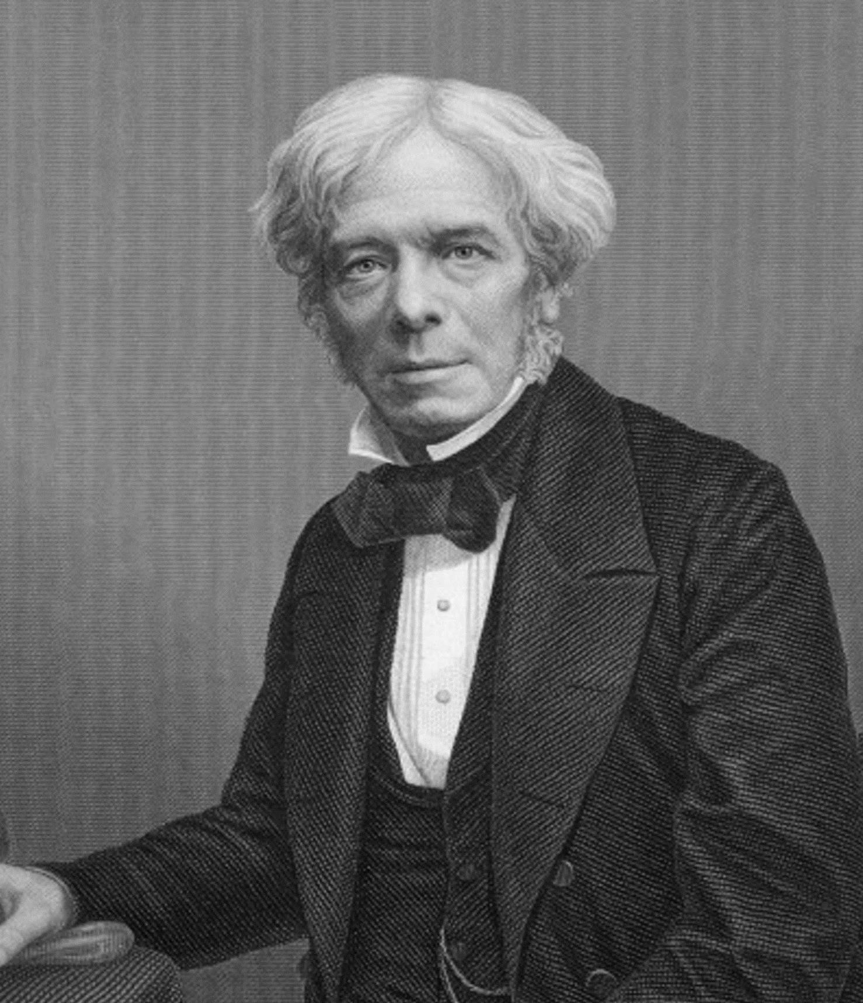

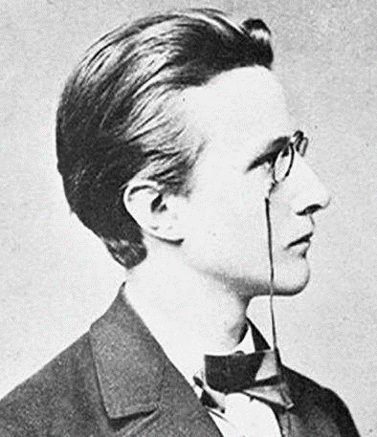

谢谢
Thanks
IST智能实验室 硬件考核培训

